Slide 1



Projeto de Pesquisa
Aplicativo Abastece Aí

Slide 2


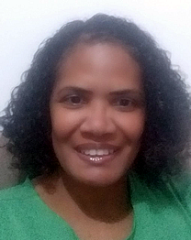
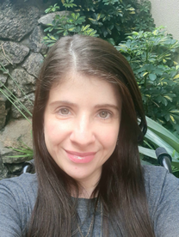
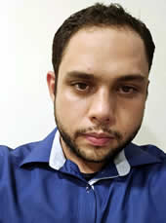
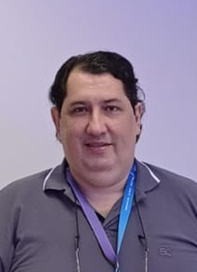
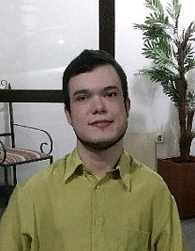
Pesquisa do Aplicativo
Este é um Projeto Integrador do Bootcamp Inclusão Tech Inteligência de Dados realizado pela Gama Academy patrocinado pela Ipiranga Tech, no qual realizamos uma pesquisa sobre o uso do App Abastece Aí dos Postos Ipiranga.
Equipe do Projeto
Ângela
Caroline
Mateus
Wanderson
Rafael

Slide 3
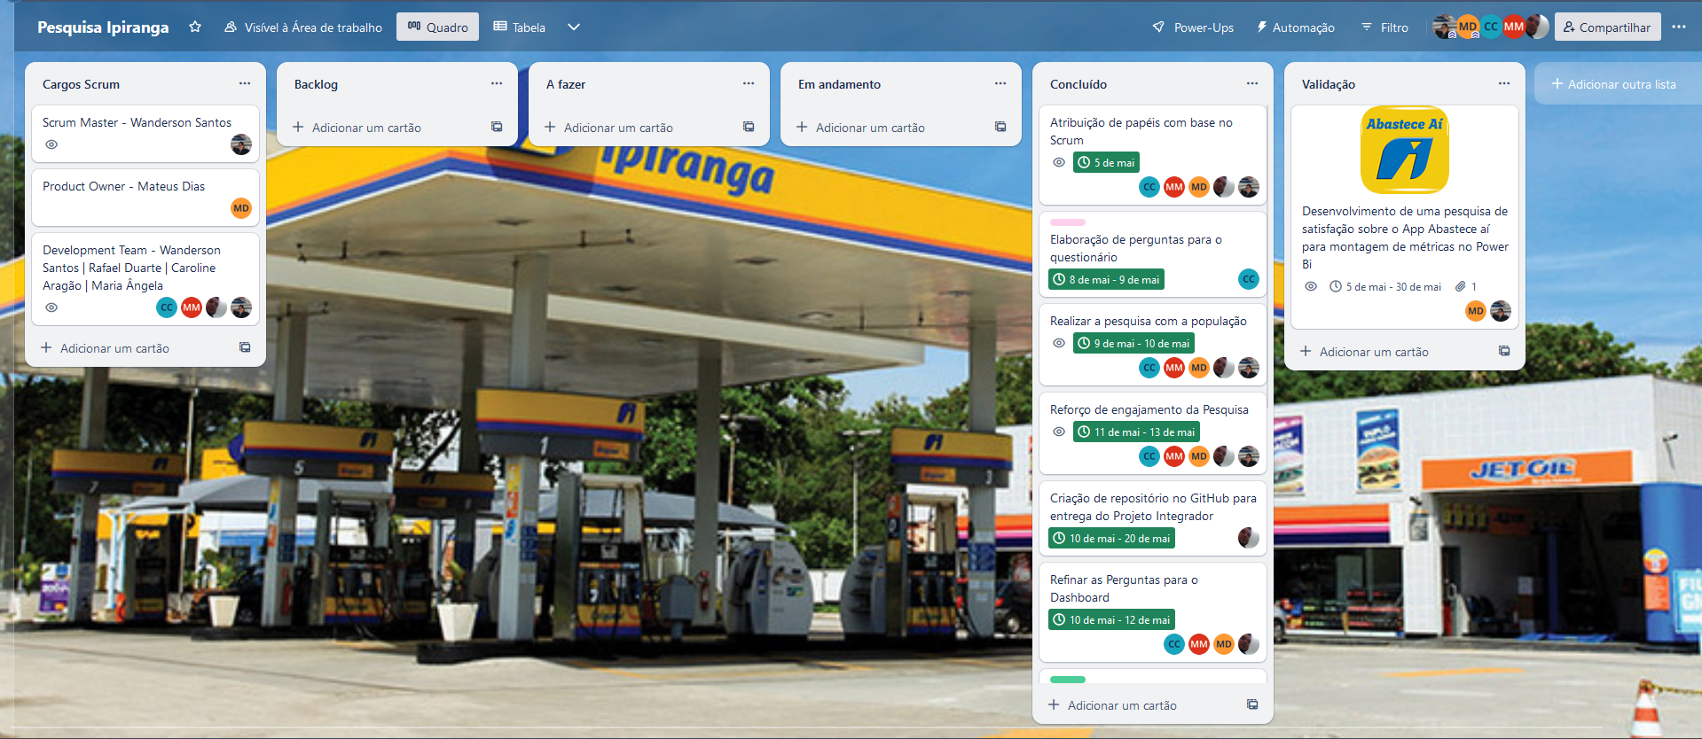
Gerenciamento do Projeto: Para alcançar nossos objetivos, utilizamos uma abordagem metodológica baseada em princípios ágeis, utilizando as metodologias Scrum e Kanban para gerenciar o processo de coleta de dados, análise e visualização dos resultados.

Slide 4
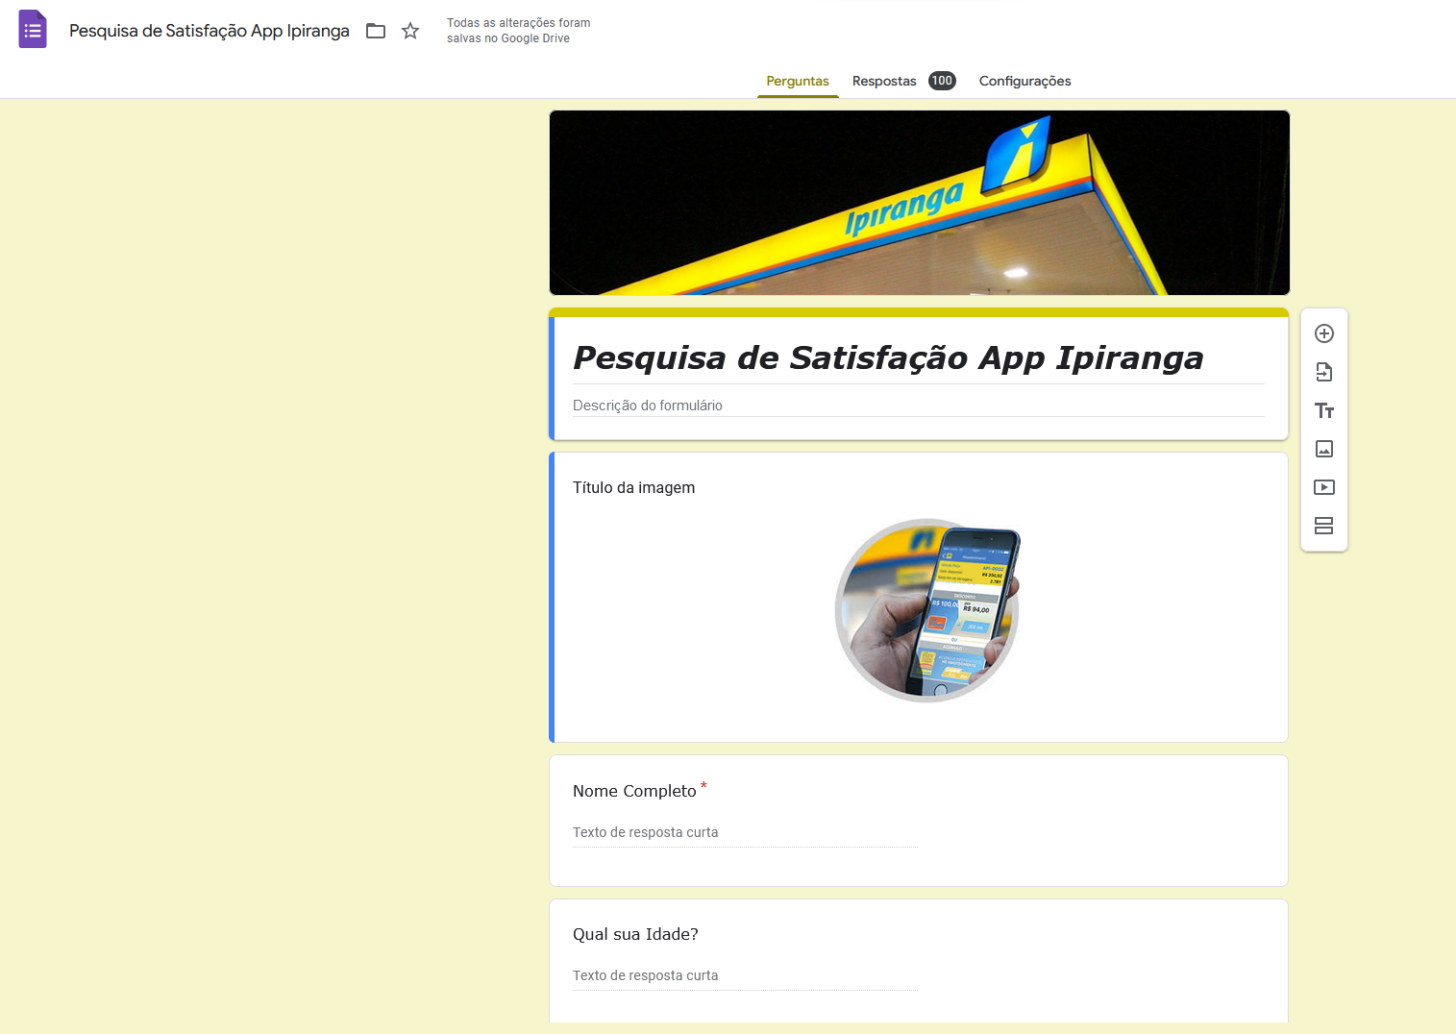
Planejamento e Coleta de Dados: Iniciamos o processo com o estabelecimento de metas claras e a definição das questões de pesquisa. Para a coleta de dados, optamos por utilizar um formulário online, especificamente o Google Forms, que nos permitiu criar um questionário estruturado e de fácil acesso para os participantes. O formulário foi projetado para capturar informações demográficas, o nível de conhecimento do aplicativo, o padrão de uso e a satisfação dos usuários.

Slide 5
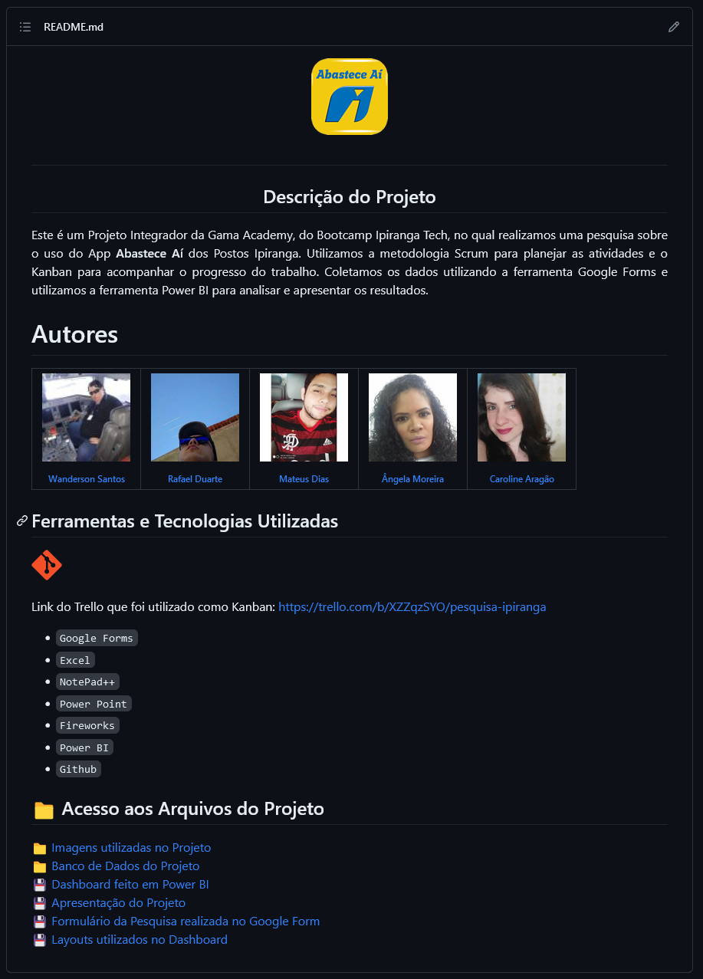
Armazenamento & Compartilhamento: Utilizamos a ferramenta de versionamento GitHub para armazenamento de todos os arquivos utilizados no projeto para compartilhamento das informações de maneira centralizada.

Slide 6
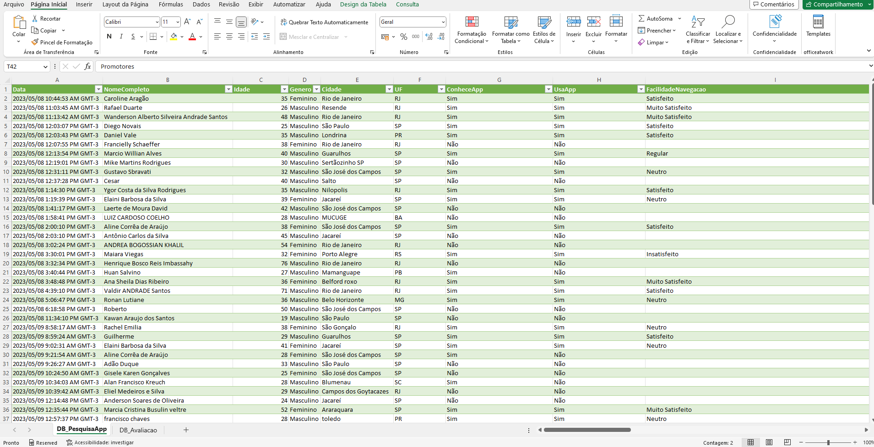
Análise de Dados: Após a coleta dos dados, realizamos a estruturação dos dados utilizando o Microsoft Excel. Criamos uma estrutura adequada para armazenar as informações coletadas, garantindo a integridade e organização dos dados.

Slide 7
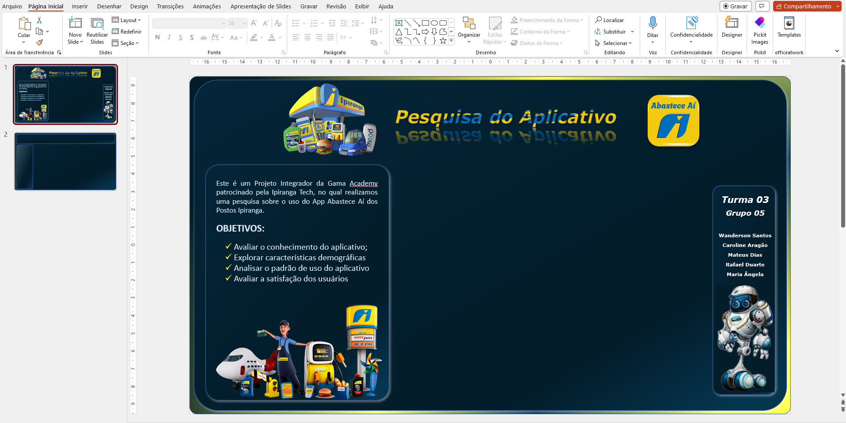
Design de Interface: Para edição das imagens que foram utilizadas no projeto, trabalhamos com o Software Adobe Fireworks, a criação dos diversos Layouts do Projeto foi utilizado o software Microsoft Power Point.

Slide 8
Objetivos do Dashboard:
Avaliar o nível de conhecimento do aplicativo Ipiranga: Nosso primeiro objetivo foi determinar o grau de conhecimento que as pessoas têm em relação ao aplicativo da Ipiranga. Queríamos entender se ele é amplamente conhecido e utilizado ou se ainda existe um potencial para aumentar a sua divulgação.
Explorar características demográficas, incluindo gênero: Além do conhecimento do aplicativo, também buscamos coletar dados demográficos dos participantes, como gênero, idade e região de residência. Essas informações nos permitem identificar possíveis variações no conhecimento e no uso do aplicativo em diferentes grupos, incluindo uma análise específica por gênero.
Analisar o padrão de uso do aplicativo: Para entender melhor como as pessoas estão utilizando o aplicativo da Ipiranga, investigamos o padrão de uso em termos de frequência, funcionalidades mais utilizadas e finalidades principais. Esses insights podem ajudar a empresa a aprimorar a experiência do usuário e adaptar as funcionalidades de acordo com as necessidades e preferências dos usuários.
Avaliar a satisfação dos usuários: Por fim, o objetivo final deste estudo foi avaliar a satisfação geral dos usuários com o aplicativo Ipiranga. Buscamos compreender se o aplicativo atende às expectativas dos usuários, se suas funcionalidades são consideradas úteis.

Slide 9
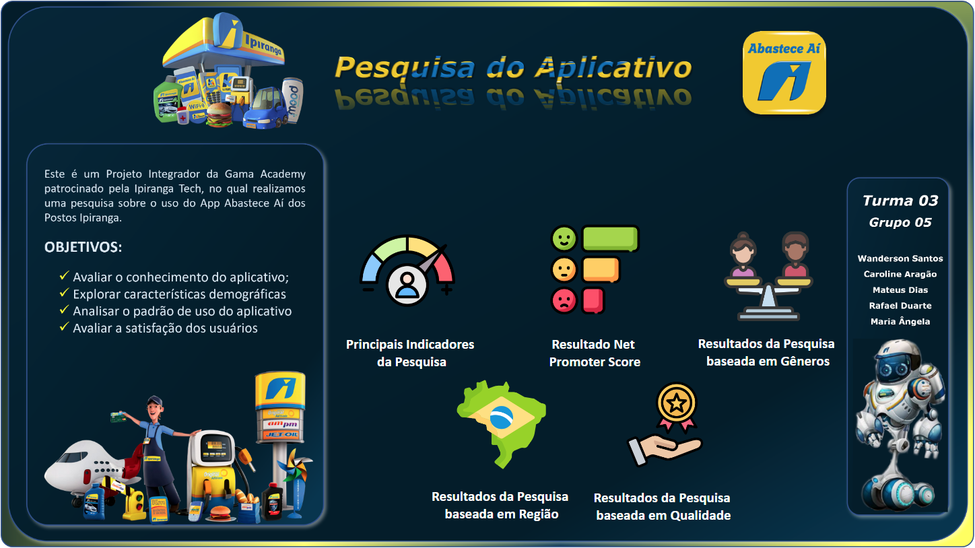
Visualização de Dados: Para criar visualizações mais avançadas e intuitivas dos resultados, utilizamos a ferramenta Power BI. Com ela, pudemos criar painéis interativos, gráficos dinâmicos e relatórios personalizados. Isso nos permitiu apresentar os resultados de forma clara e acessível, tornando mais fácil a interpretação dos dados, como podem ver:

Slide 10

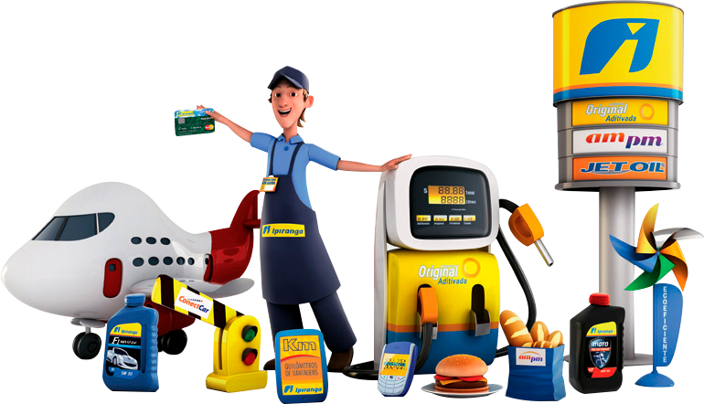
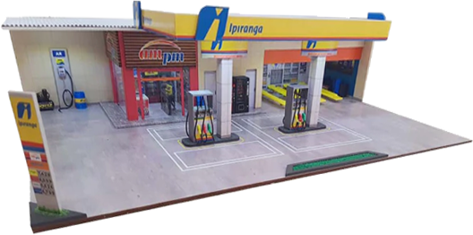
Agradecimentos
Todos da equipe gostaríamos de agradecer primeiramente a Ipiranga e Gama Academy pela oportunidade que nós foi dada, para uns o primeiro passo para uma nova carreira, para outros novos aprendizados e revisão de conhecimento já adquiridos.
Em segundo gostaríamos de agradecer ao professor Caio Santos, pela sua paciência com seus novos aprendizes e pela sua didática na disseminação de seu conhecimento, se mostrando sempre disponível para ajudar a nossa Equipe a qualquer momento que precisávamos.
E por fim todos os membros da equipe gostariam de agradecer a cada um pelo desempenho e comprometimento com esse projeto.

